Slide 1
甲骨文產生器
Assignment 1

Slide 2
安裝 g++ 套件
在終端機輸入 g++ 會發現系統沒有這個套件，並提示你輸入下面指令來安裝套件。
sudo apt install g++

Slide 3
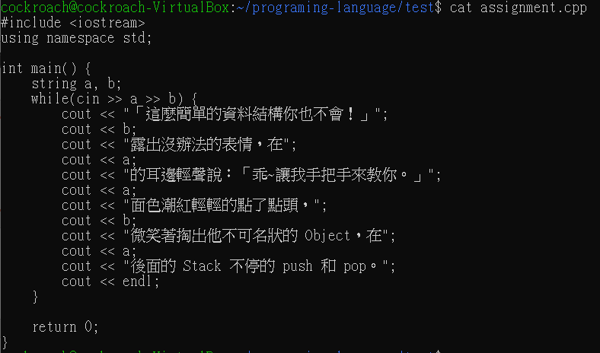
編寫程式碼
記事本、CodeBlock、VSCode、vi 或 nano 工具都可以，用你習慣的工具編寫程式碼。

Slide 4
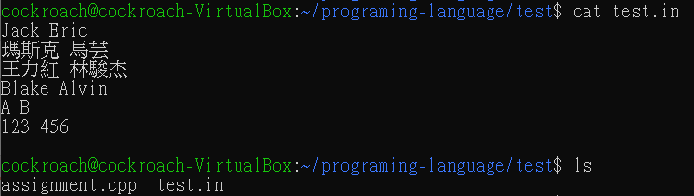
生成測資
把 test.in 移動到與你的 cpp 檔相同的資料夾下。可以生成一個檔案把測資複製過去或是使用共享資料夾把測資移動過去。

Slide 5
範例測資
Jack Eric
瑪斯克 馬芸
王力紅 林駿杰
Blake Alvin
A B
123 456

Slide 6
編譯程式碼
g++ assignment.cpp -o assignment

Slide 7
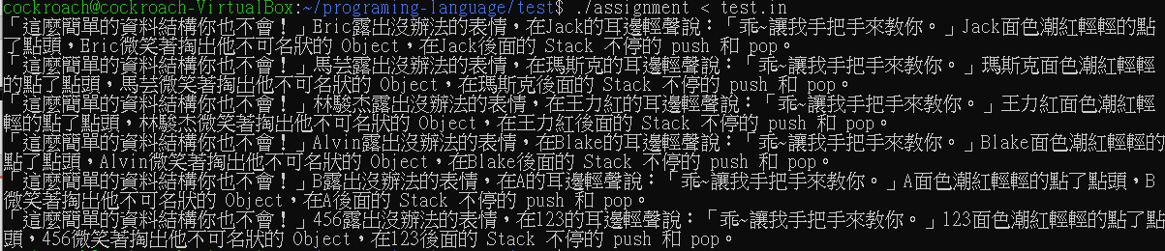
執行檔案
./assignment < test.in

Slide 8
需要上傳
程式碼 (學號.cpp)
你在虛擬機中執行結果的截圖 (像上一張投影片那樣)

Slide 9
注意事項
這次作業主要是讓你熟悉 Linux 的指令，因此建議盡量使用 CLI (指令介面) 完成這次作業
輸出的內容不一定要是甲(骨)文，也不一定要完全照助教的寫。只要輸出的字串是兩個輸入字串的組合就可以，大家可以發揮創意，如果懶得想也可以輸出兩個字串相加就好。
下一頁有範例程式碼

Slide 10
範例程式碼
#include <iostream>
using namespace std;
int main() {
string a, b;
while(cin >> a >> b) {
cout << a << ‘ ‘ << b << endl;
}
return 0;
}

